Slide 1
数字图像处理
Digital Image Processing
电气与自动化工程学院
张雷

Slide 2
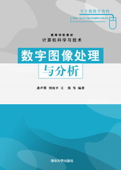
参考教材
龚声蓉，《数字图像处理与分析》，清华大学出版社，2006。

Slide 3
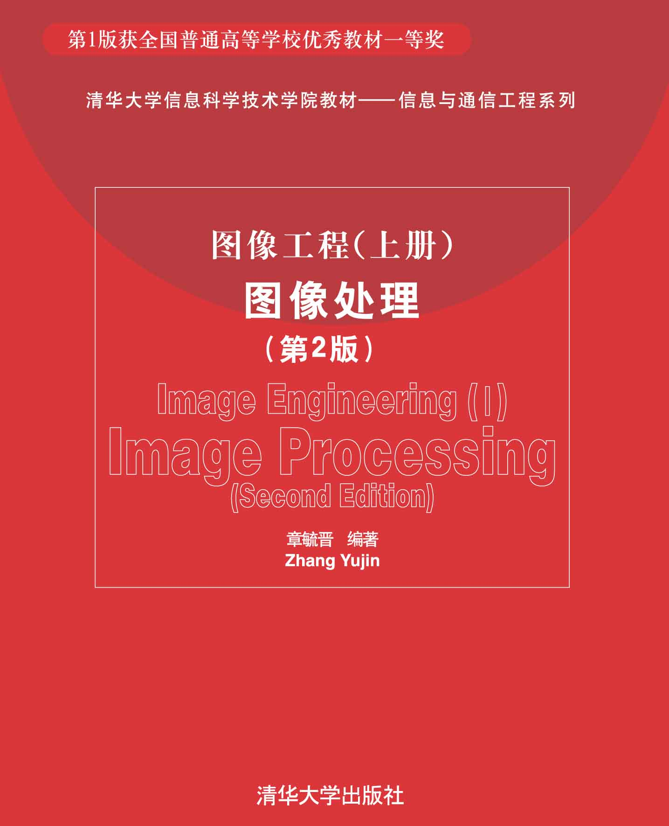
主要参考书
图像工程（第2版）
上册：图像处理
中册：图像分析
下册：图像理解

Slide 4
辅助参考教材
Kenneth R. Castleman, 《Digital Image Processing 》，清华大学出版社，1998。
R.C.冈萨雷斯等，《数字图像处理》，电子工业出版社，2003。
朱虹，《数字图像处理基础》，科学出版社，2005。
容观澳，《计算机图像处理》 ，清华大学出版社，2000。

Slide 5
辅助参考教材
章毓晋， 《图像处理和分析》，清华大学出版社，1999。
何斌等，《 Visual C++数字图像处理》，人民邮电出版社，2001。

Slide 6
参考期刊
CVPR
ECCV
IEEE Transactions on Medical Imaging
Physics in Medicine and Biology
IEEE Transactions on Communications
IEEE Transactions on Computers
IEEE Transactions on Information Theory
IEEE Transactions on Pattern Analysis and Machine Intelligence
Pattern Recognition
Computer Vision, Graphics, and Image Processing

Slide 7
参考网上资源
  Yahoo Signal and Image Processing Links : http://dir.yahoo.com/Science/engineering/electrical_engineering/signal_and_image_processing/
  Digital Image and Signal Processing Links:
  http://icsl.ee.washington.edu/links/dsp.html

Slide 8
课程性质与目的
本课程属于专业方向选修课程，是一门既有理论基础又有较强的实践性要求。它既需要高等数学、线性代数、数值分析方法等作为理论基础，又需要计算机高级语言作为实验的基础。

Slide 9
课程性质与目的
通过本课程的学习，使学生对数字图像处理方法，有一个清楚的、全面的认识，并且激发学生对数字图像处理的浓厚兴趣，体会到数字图像在信息时代所处地位，从而以积极认真的态度学习掌握数字图像处理的基本思想和基本方法，并应用计算机来加以实现，了解数字图像处理的实际应用。
通过学习，使学生掌握图像处理系统的组成原理，能进行图像变换，增强和平滑，图像恢复，图像数据压缩。

Slide 10
课程性质与目的
学习图像技术所需的基础知识
      高等数学，线性代数，数值分析方法
      计算机高级语言
相关课程
      计算机图形学
      计算机视觉

Slide 11
课程性质与目的
图像技术
      数学、计算机的应用领域
      1-D信号的推广，特殊的模式识别技术

Slide 12
考核方法及成绩评定标准
本课程成绩由平时成绩、上机实验和实验报告进行评定：
考试成绩：80%
平时成绩：20%

Slide 13
联系方式
电子邮件： leizhang@njnu.edu.cn
联系方式： 18761669163

Slide 14

“One picture is worth more than ten thousand words”
Notes:
百闻不如见，眼见为实，科研统计表明，人类从外界获得的信息约有75%来自图像。照片、电影、电视、图画等都属于图像的范围。图像是人们从出生以来体验到的最重要、最丰富、信息量获取最大的部分。

Slide 15
数字图像处理的概念
数字图像处理：又称为计算机图像处理,它是指将图像信号转换成数字信号并利用计算机对其进行处理的过程。

Slide 16
数字图像处理的两个主要任务
利用计算机来改进图像的品质，以便于人类视觉分析；
对图像数据进行表示和存储，便于传输和处理。

Slide 17
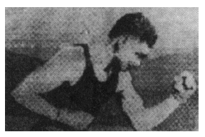
数字图像处理的发展史
20世纪20年代初期：最早的应用之一是报纸业
  通过海底电缆将图像从伦敦传往纽约；
  为了使用电缆传输，图像需要首先编码，并在接收端通过电报打印机进行重构。
最早的5色调的数字图像

Slide 18
数字图像处理的发展史
20世纪20年代中期到末期: 改进海底电缆传输系统后，图像质量得到了提高。
  打印过程采用了新的光学还原技术
  增加了图像的灰度等级
1929年从伦敦到纽约15级色调通过电缆传递照片。
Notes:
天通苑

Slide 19
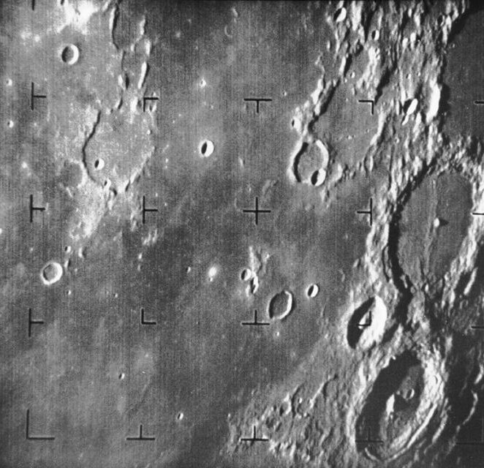
数字图像处理的发展史
60年代中期在太空计划的推动下开始这项技术的研究。
重要标志是1964年美国喷气推进实验室（JPL）正式使用数字计算机对“徘徊者7号”太空船送回的四千多张月球照片进行了处理。
1964年7月31日，
美国航天器传送的第一张月球照片。

Slide 20
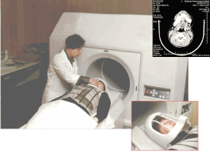
数字图像处理的发展史
70年代，数字图像处理技术开始应用到医学领域。
  CT发明获得1979年诺贝尔医学奖。
Notes:
美国物理学家科马克 和英国电子工程师亨斯费尔德

Slide 21
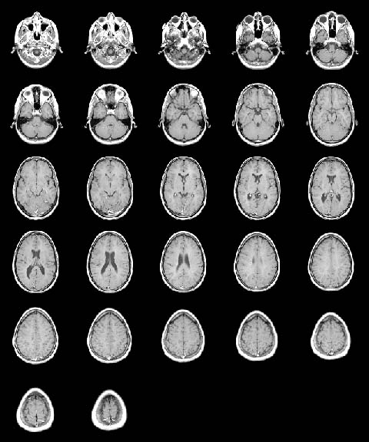
数字图像处理的发展史
医学CT成像
图像重建
Notes:
人体不同的组织对X线的透过率有所不同，得到人的头部各个截面的投影，由计算机来重建截面图像，检查简便、安全、无痛苦、无创伤、无危险。

Slide 22
数字图像处理的发展史
70年代以来迅猛发展，广泛应用于太空探索，遥感应用，生物医学工程，工业应用，军事应用等方面。

Slide 23
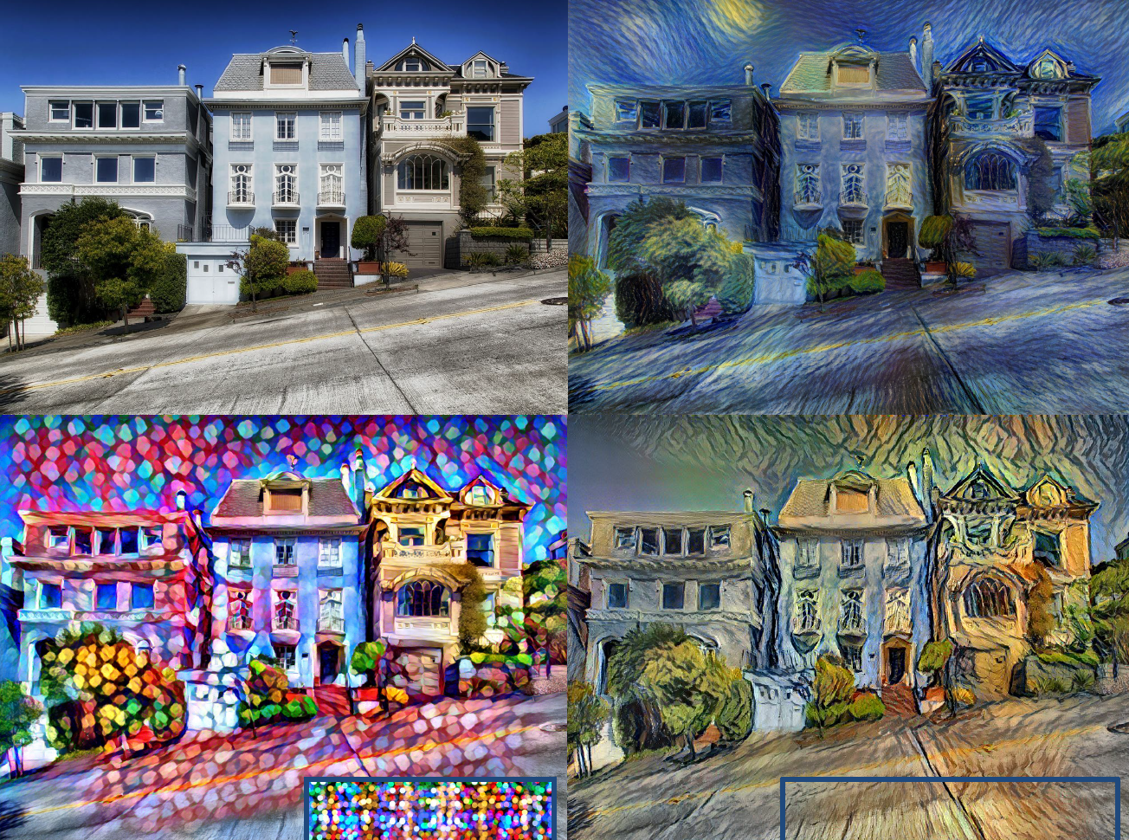
Example 1 艺术特效
数字图像处理的应用
使用图像处理技术
合成的图片

Slide 24
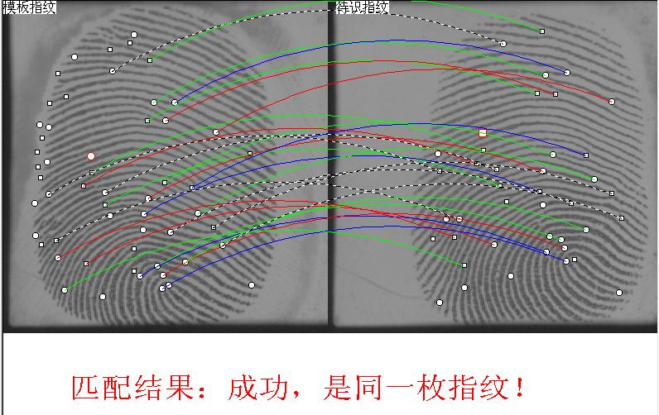
Example 2 公安安全
数字图像处理的应用
Notes:
指纹，人脸，虹膜，

Slide 25
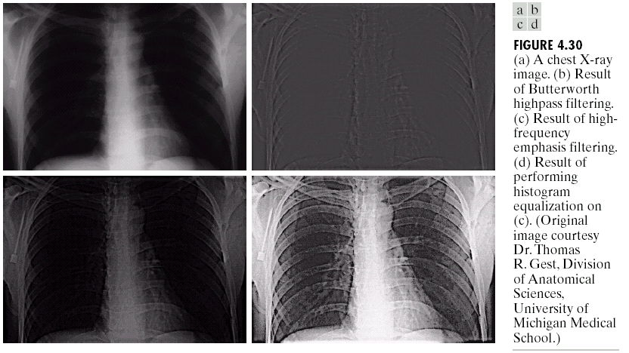

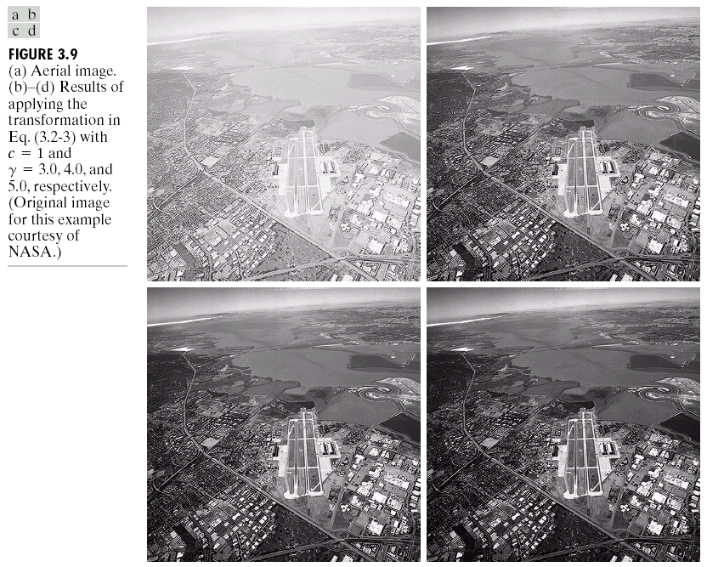
Example 3 图像增强
数字图像处理的应用

Slide 26
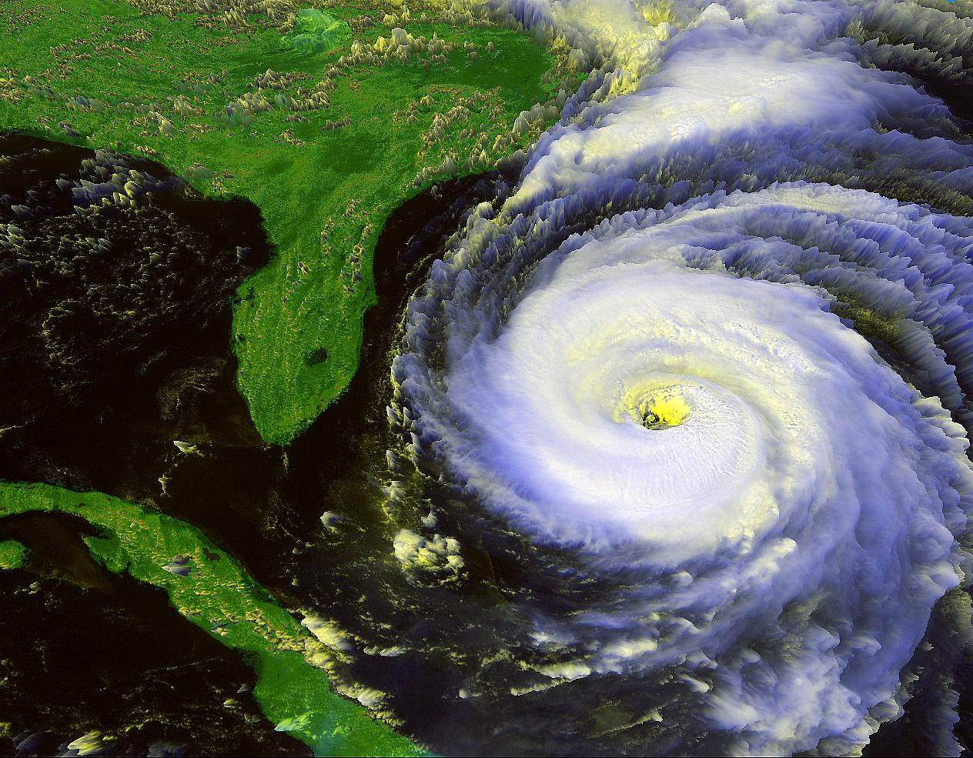
Example 4 遥感
数字图像处理的应用

Slide 27
本书章节
第1章 绪论
第2章 图像的变换
第3章 图像的增强
第4章 图像的复原
第5章 图像编码与压缩技术
第6章 数字图像处理的应用与发展

Slide 28
第一章 绪论
1.1 图像的概念
图像是当光辐射能量照在物体上，经过它的反射或透射，或由发光物体本身发出的光能量，在人的视觉器官中所重现出的物体的视觉信息。

Slide 29
1.2 图像的分类
1. 按照图像信息的坐标取值是否连续，分为模拟图像和数字图像
模拟图像：（ｘ，ｙ）为连续值，Ｉ＝ｆ（ｘ，ｙ）表示该点的某个性质的度量值。比如说照片，绘画等。
数字图像：对（ｘ，ｙ） 进行离散化，采样形成像素点(pixel)，从而形成了离散的二维矩阵。数码相机，计算机处理的图像都属于数字图像。

Slide 30
图像的分类
与模拟图像相比，数字图像主要具有如下优点：
a精度高：目前的计算机可以将一幅模拟图像数字化为任意的二维数组，即数字图像可以由无限多个像素组成。
b处理方便：由于数字图像本质上是一组数据，所以可以利用计算机对它进行任意方式的修改。
c重复性好：模拟图像（例如照片）即便是使用非常好的底片和相纸，也会随着时间的流逝而褪色、发黄，而数字图像可以存储在光盘中，上百年再用计算机重现也不会有丝毫的改变。

Slide 31
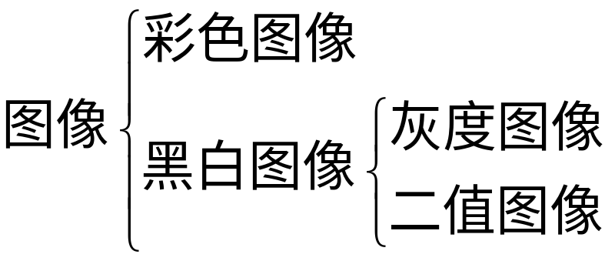
图像的分类
2. 按照图像的颜色分类，可分为彩色图像和黑白图像。

Slide 32
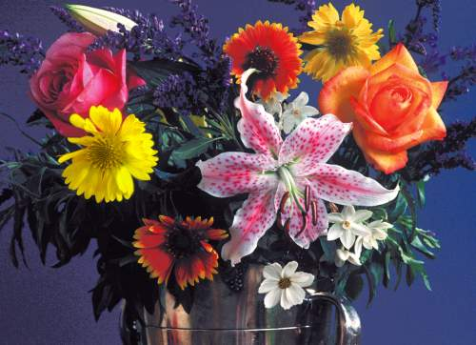

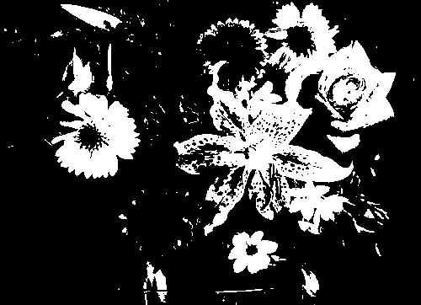
彩色图像，灰度图像，二值图像

Slide 33
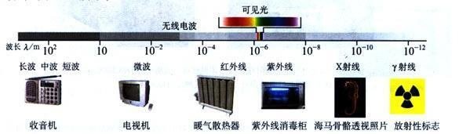
物体的颜色
电磁波谱

Slide 34
物体的颜色
光的颜色决定于光的波长；
透明物体的颜色是由它能透过的色光决定；
不透明物体的颜色是由它反射的色光决定的；
黑色物体吸收各种颜色的光；
而白色物体则反射各种颜色的光 。

Slide 35

RGB（Red,Green,Blue）颜色模型
红
品红
黄
蓝
青
绿

Slide 36
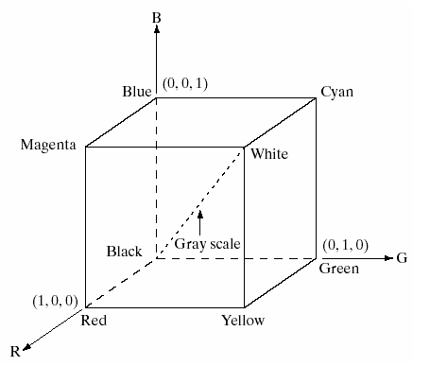
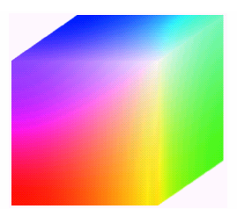
RGB（Red,Green,Blue）颜色模型
Notes:
常用于硬件设备，如彩色打印机或显示器等等。

Slide 37
HSI模型（hue，saturation，intensity）
色彩具有三个基本属性：色度、饱和度、亮度。
Hue（色度）
  颜色的种类
  红、绿等。
Saturation (饱合度)
  颜色的深、浅,浓、淡
  深红、浅红等
Intensity or Brightness (亮度)
  光的明暗程度。
Notes:
主要面向以彩色处理为目的的应用，如：动画中的彩色图形。 人眼不能区分三色的混合比例，但对颜色，亮度，饱和度

Slide 38
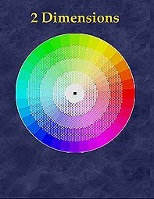
HSI模型
用一个彩色圆柱体表示：下图为俯视图

Slide 39
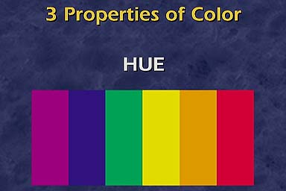
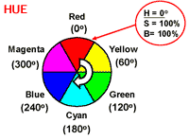
HSI模型
色度

Slide 40
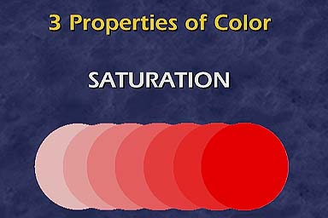
HSI模型
饱和度
Notes:
饱和度：一桶红色的颜料，其饱和度为1，掺入白色染料后，红色变淡，减少了饱和度，随着更多白色染料的加入，饱和度逐渐减低，直至变成白色，饱和度为0

Slide 41
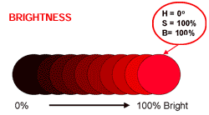
HSI模型
亮度

Slide 42
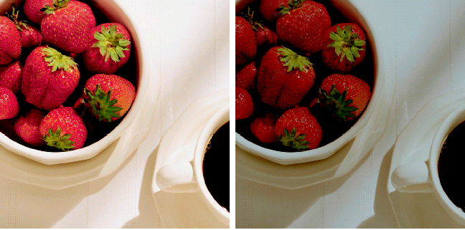
图像的分类
3. 按照图像亮度等级分类，分为灰度和二值图像
亮度是光作用于人眼所引起的明暗程度的感觉，与照射光的强度有关。

Slide 43
图像的亮度表示
因为光亮度从最低到最高的特性，正符合灰度模式那种从黑到白的过渡，所以通常使用灰度图像从黑色（最暗）至白色（最亮）及中间的过渡色来表示图像(黑白和彩色)的亮度。

Slide 44
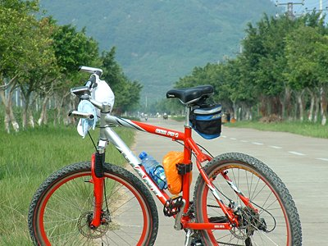
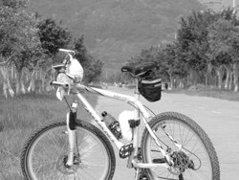
彩色图像的亮度图
任何图像的亮度表示图，按照图像亮度等级分类
二值图像：只有黑白两种亮度等级。
灰度图像：有多重亮度等级。

Slide 45
图像的分类
4. 按照图像是否随时间变换分类，可分为静止图像与活动图像。
静止图像：不随时间而变化的图像，如各类图片等。
活动图像：随时间而变化的图像，如电影和电视画面等。

Slide 46
图像的分类
5. 按照图像所占空间和维数分类，可分为二维图像和三维图像。
二维图像：平面图像，如照片等。
三维图像：空间分布的图像，一般使用2个或者多个摄像头完成。

Slide 47
1.3 图像的表示
图像信号的表示
图像的亮度一般可以用多变量函数表示为
I=f(x,y,z,λ,t)
式中， x、y、z 表示空间某个点的坐标；λ为光的波长；t为时间轴坐标。
二维图像：I=f(x,y,λ,t)
单色图像：I=f(x,y,z,t)
静态图像：I=f(x,y,z,λ)

Slide 48
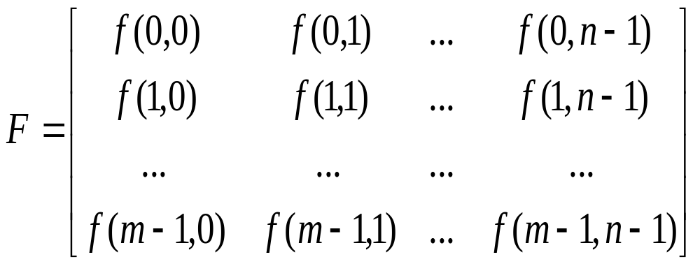
数字图像的表示
一幅 m×n 的数字图像可用矩阵表示为
数字图像中的每个像素(pixel)都对应于矩阵中相应的元素。把数字图像表示成矩阵的优点在于，能应用矩阵理论对图像进行分析处理。

Slide 49
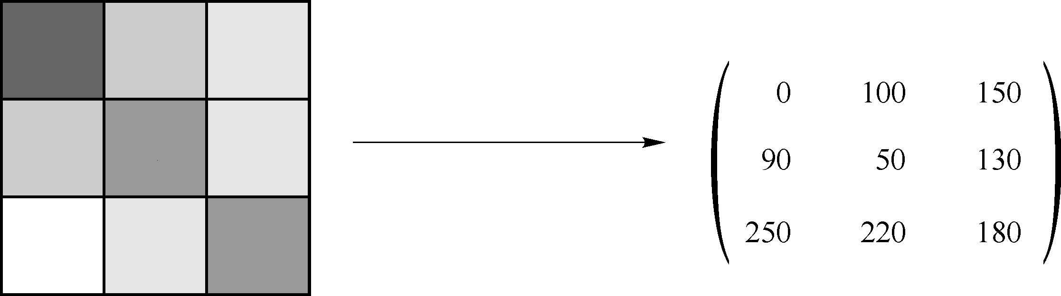
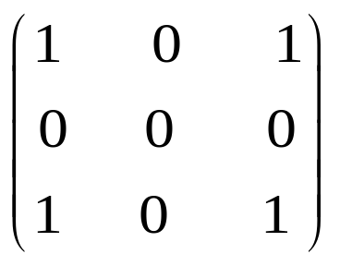
数字图像的表示
灰度图像是指每个像素由一个量化灰度来描述的图像，没有彩色信息，如图所示。
若图像像素灰度只有两级（通常取0（黑色）或1（白色）），这样的图像称为二值图像。

Slide 50
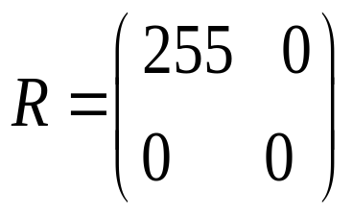
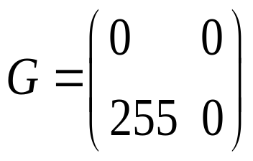
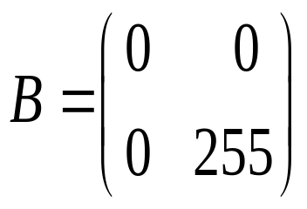
数字图像的表示
彩色图像是指每个像素由红、绿、蓝（分别用R、G、B表示）3原色构成的图像，其中R、G、B是由不同的灰度级描述的。

Slide 51
注意：灰度级和灰度值两个概念

Slide 52
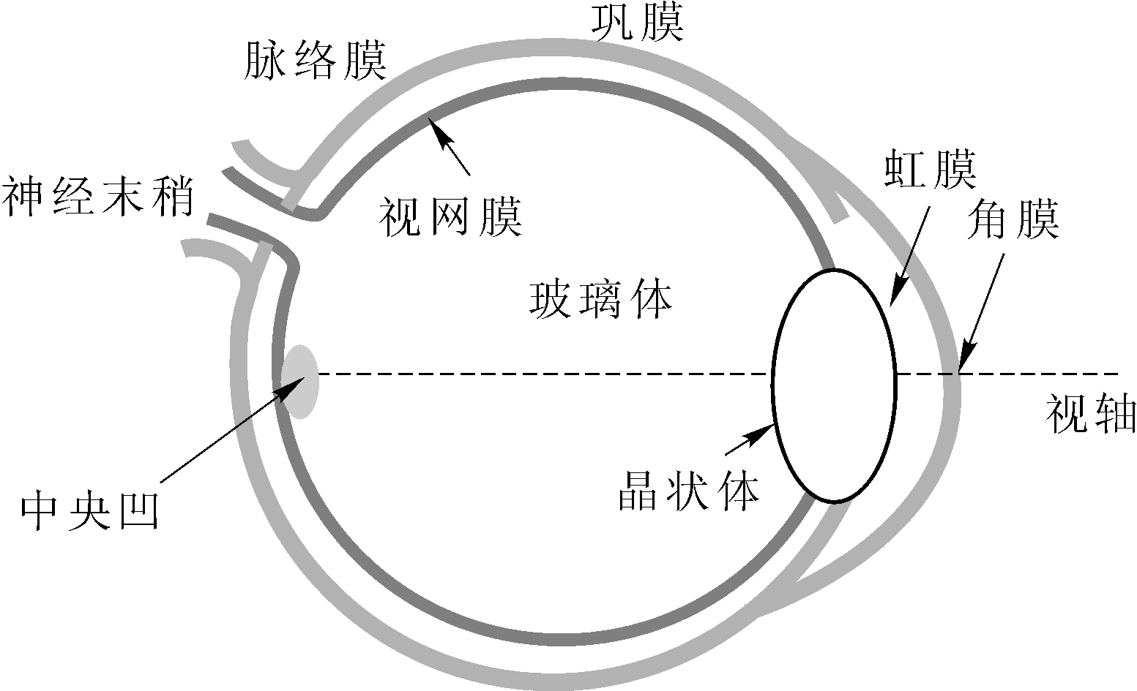
1.4 人类的视觉
1.4.1 人眼构造和视觉现象
左图为人眼的横截面的简单示意图。前部为一圆球，其平均直径约为20mm左右，由3层薄膜包着，即角膜和巩膜外壳、脉络膜和视网膜。
角膜是一种硬而透明的组织，盖着眼睛的前表面；巩膜与角膜连在一起，是一层包围着眼球剩余部分的不透明膜。
脉络膜位于巩膜的里边，这层膜包含有血管网，它是 眼睛的重要滋养源。
视网膜位于最里层，其上布满锥状体和杆状体，造成图案视觉。
Notes:
角膜和巩膜（前后），脉络膜，视网膜
视觉细胞受到光的刺激，产生电脉冲，沿视神经传到视神经中枢，大脑成像

Slide 53
1.4.2 人类视觉特性
1. 亮度适应能力
亮光适应：由锥状体引起，感应光的强弱与颜色。
暗光适应：由杆状体引起，对低照明的景色比较敏感。
亮光适应所需时间比暗光适应短的多，它仅需要1～2s，而暗光适应需10～30s，这是由于锥状体恢复时间比较短。
Notes:
锥状体对高亮度比较敏感，可以分辨细节和颜色；杆状体对低亮度敏感，只能分辨轮廓，无颜色感觉。

Slide 54

人类视觉特性
2. 同时对比度
 由于人眼对亮度有很强的适应性，因此很难精确判断刺激的绝对亮度。即使有相同亮度的刺激，由于其背景亮度不同，人眼所感受的主观亮度是不一样的。

Slide 55
人类视觉特性
3. 对比灵敏度
眼睛的对比灵敏度可以由实验测得。在均匀照度背景 I 上设有一照度为ΔI+I的光斑，眼睛刚能分辨出的照度差ΔI 是 I 的函数，当背景照度 I 增大时，能够分辨出光斑的 ΔI 也需要增大，在相当宽的强度范围内 ΔI/I 的数值为一常数，约等于0.02。
这个比值称为韦伯（Weber）比。但是在亮度很强或很弱时，这个比值就不再保持为常数。

Slide 56
人类视觉特性
4. 分辨率
视觉分辨率：人眼分辨景物细节的能力。这一特性显然与视网膜上单位面积内分布的视细胞数有关。
图像分辨率：

Slide 57
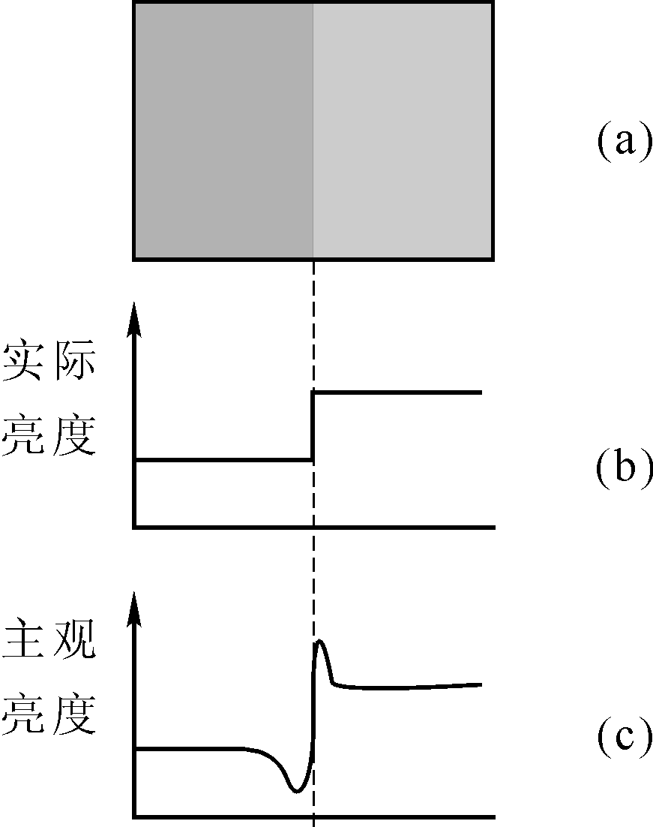
人类视觉特性
5. Mach带
人们在观察一条由均匀亮和暗的区域形成的边界时，会发现亮处更亮，暗处更暗，这就是所谓的Mach带。

Slide 58

错觉现象

Slide 59
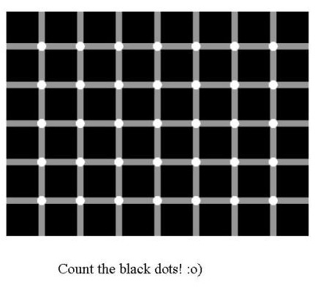
错觉现象

Slide 60
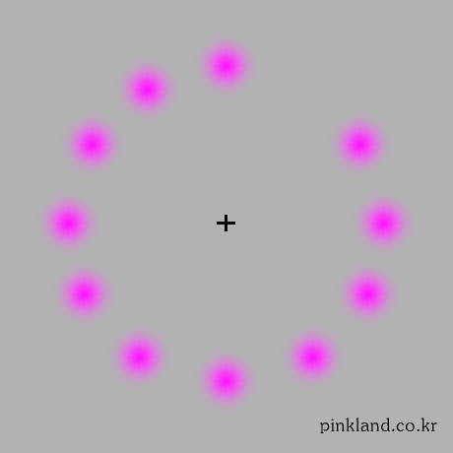
错觉现象

Slide 61
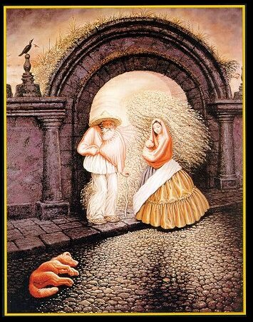
图中几张人脸

Slide 62
1.5 图像质量的评价方法
1． 图像的主观评价
图像的主观评价就是通过人来观察图像，对图像的优劣作主观评定，然后对评分进行统计平均，得出评价的结果。
这时评价出的图像质量与观察者的特性及观察条件等因素有关。为保证主观评价在统计上有意义，选择观察者时既要考虑有未受过训练的“外行”观察者，他们的评价能代表平均观察者感受的图像质量；又要考虑有对图像技术有一定经验的“内行”观察者，他们能指出图像的少量退化。对观察人数和条件有限制。

Slide 63
图像质量的评价方法
1质量测试，评定图像的质量等级
非常好，好，一般，差，非常差
2损伤测试，评定图像的损伤程度
无觉察，刚觉察，觉察但不讨厌，讨厌，难以观看
3比较测试，对给定图像与标准图像做出质量比较
好的多，好，相同，坏，坏的多

Slide 64

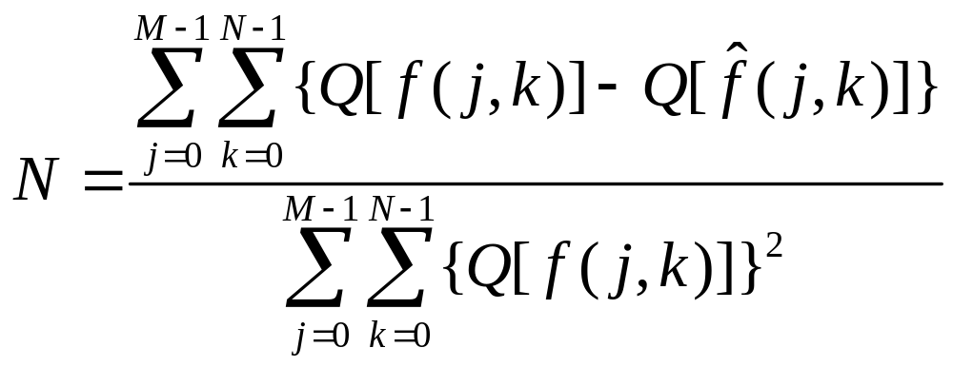
图像质量的评价方法
2 图像的客观评价
对于数字图像，设 f(j,k) 为原参考图像，
为其降质图像，逼真度可定义为归一化的均方误差值（ NMSE，Normalized Mean Square Error）N为

Slide 65
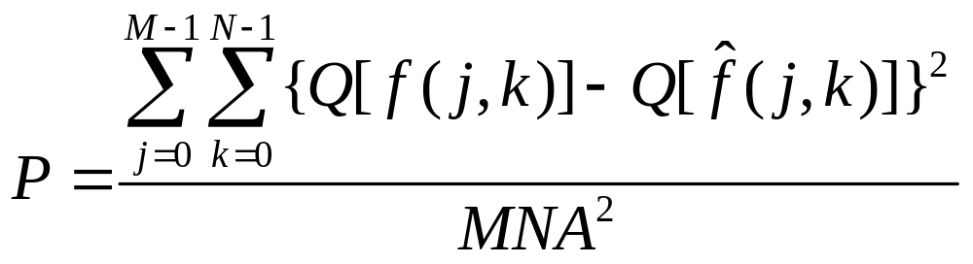
图像质量的评价方法
另外一种常用的为峰值均方误差（PMSE，Peak Mean Square Error ）P为
式中，A为 Q［f(j,k)］ 的最大值，一般取Q[f]=f ，M、N为图像尺寸。

Slide 66
1.6 数字图像处理
1.6.1 图像信号的数字化
人眼所感知的景物一般是连续的，我们称之为模拟图像。连续模拟函数表示的图像无法用计算机进行处理，也无法在各种数字系统中传输或存储，必须将代表图像的连续（模拟）信号转变为离散（数字）信号。这样的变换过程称其为图像信号的数字化。
图像的数字化的过程主要有采样和量化。

Slide 67
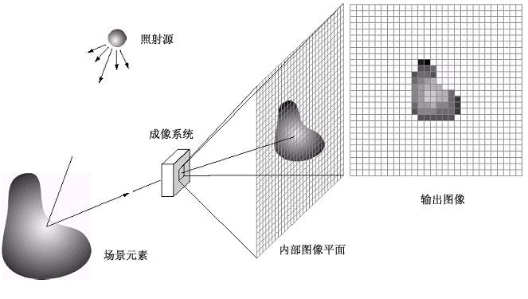
（1）图像的数字化—采样和量化
Notes:
图像的采样是将在空间上连续的图像转换成离散的采样点（即像素）集的操作，就是把一幅连续图像在空间上分割成 M×N 个网格，每个网格对应为一个像素点，用一亮度值表示。由于结果是一个样点值阵列，故又叫做点阵取样。

Slide 68
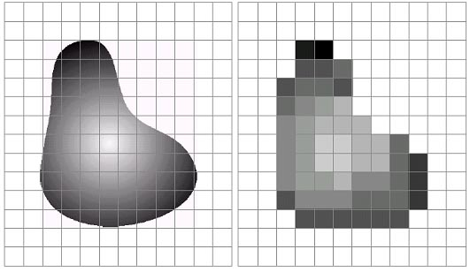
图像的数字化—采样和量化
Notes:
按照正方形或正六边形网格

Slide 69
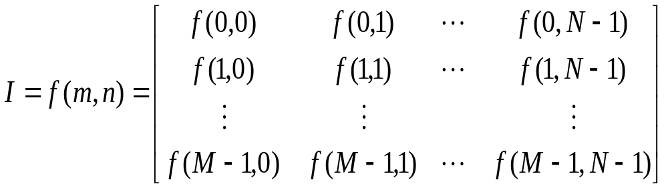
图像的数字化—采样和量化
所以，一幅在电脑中存储的图像，是以矩阵的形式存储的。
若 设0 ≤ m ≤ M-1，0 ≤ n ≤ N-1，则

Slide 70
图像的数字化—采样和量化
空间采样奈奎斯特定律（采样定理）(见教材)
  不小于2倍最高频率采样可以完全恢复
  现实中大部分情况不满足该条件
  一般先用滤波器低通然后采样，可以较好地控制混叠误差

Slide 71
图像的数字化—采样和量化
空间分辨率：水平或垂直方向上单位面积图像所用的像素数。单位：Pixels Per Inch
习惯上用采样后的像素点数：M ×N（行×列）的像素数表示。
幅度分辨率：由灰度级决定，采样点数相同时，灰度级越多，图像质量越高。

Slide 72
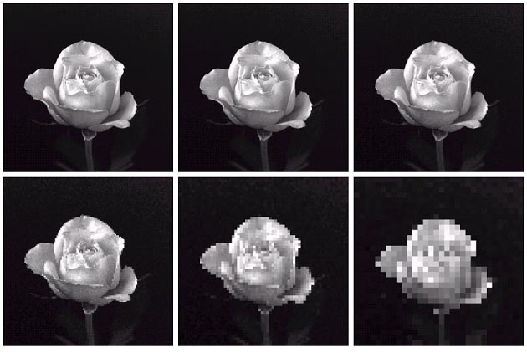
采样-空间分辨率的对比

Slide 73
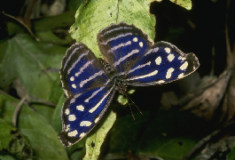
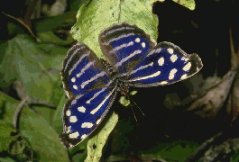
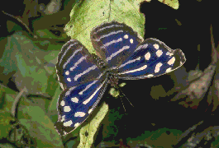

量化-灰度级（幅度）分辨率的对比
256灰度级
16灰度级
8灰度级
4灰度级

Slide 74
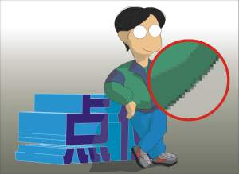
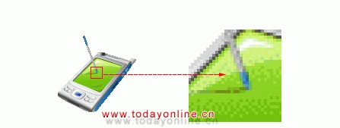
数字图像的类型
根据图像产生、记录、描述、处理方式的不同，图像文件可以分为两大类——点阵图像和矢量图像。在绘图或图像处理过程中，这两种类型的图像可以相互交叉运用，取长补短。
点阵图像：也称像素图像，是由称作像素的单个点组成 。
优点：真实细腻地反映图像，照片。
缺点：图像体积大，图像放大会产生失真。
点阵图放大后，出现马赛克现象

Slide 75
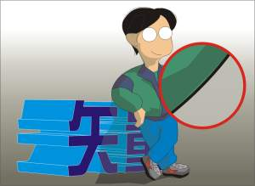
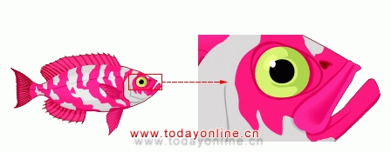
数字图像的类型
矢量图像：由一些用数学方式描述由几何元素组成的图形图像。
优点：图像体积小，图像放大不会产生失真，适合表示图形。
缺点：不够细腻真实。
矢量图放大，依然平滑和精确

Slide 76
举例：点阵图和矢量图的区别
点阵图：依次记录每一个像素点的颜色值；
矢量图：记录圆心坐标，半径，圆内的颜色等

Slide 77
1.6.2 数字图像文件的存储格式
数字图像在计算机中是以文件的形式存储的。常见的图像数据格式包括BMP格式、 JPEG格式、GIF格式。
Notes:
不同的操作系统，不同的图像处理软件，所支持的图像文件格式可能不同

Slide 78
数字图像文件的存储格式
1. BMP格式的图像文件
BMP是Bitmap的缩写，意为“位图”。BMP格式的图像文件是微软公司特意为Windows环境应用图像设计的。
（1） Windows中最简单的标准格式，以.bmp作为文件扩展名。
（2）特点是图像信息丰富，一般采取不压缩的形式 。
（3） 可以保存四种图像，单色、 16色、256色、24bit真彩色。
（4） 数据排列顺序与其他格式的图像文件不同，从图像左下角为起点存储图像，而不是以图像的左上角作为起点。
（5） 调色板数据结构中，RGB 3基色数据的排列顺序恰好与其他格式文件的顺序相反。
Notes:
在Windows系统中，图像资源多数以BMP格式存储

Slide 79
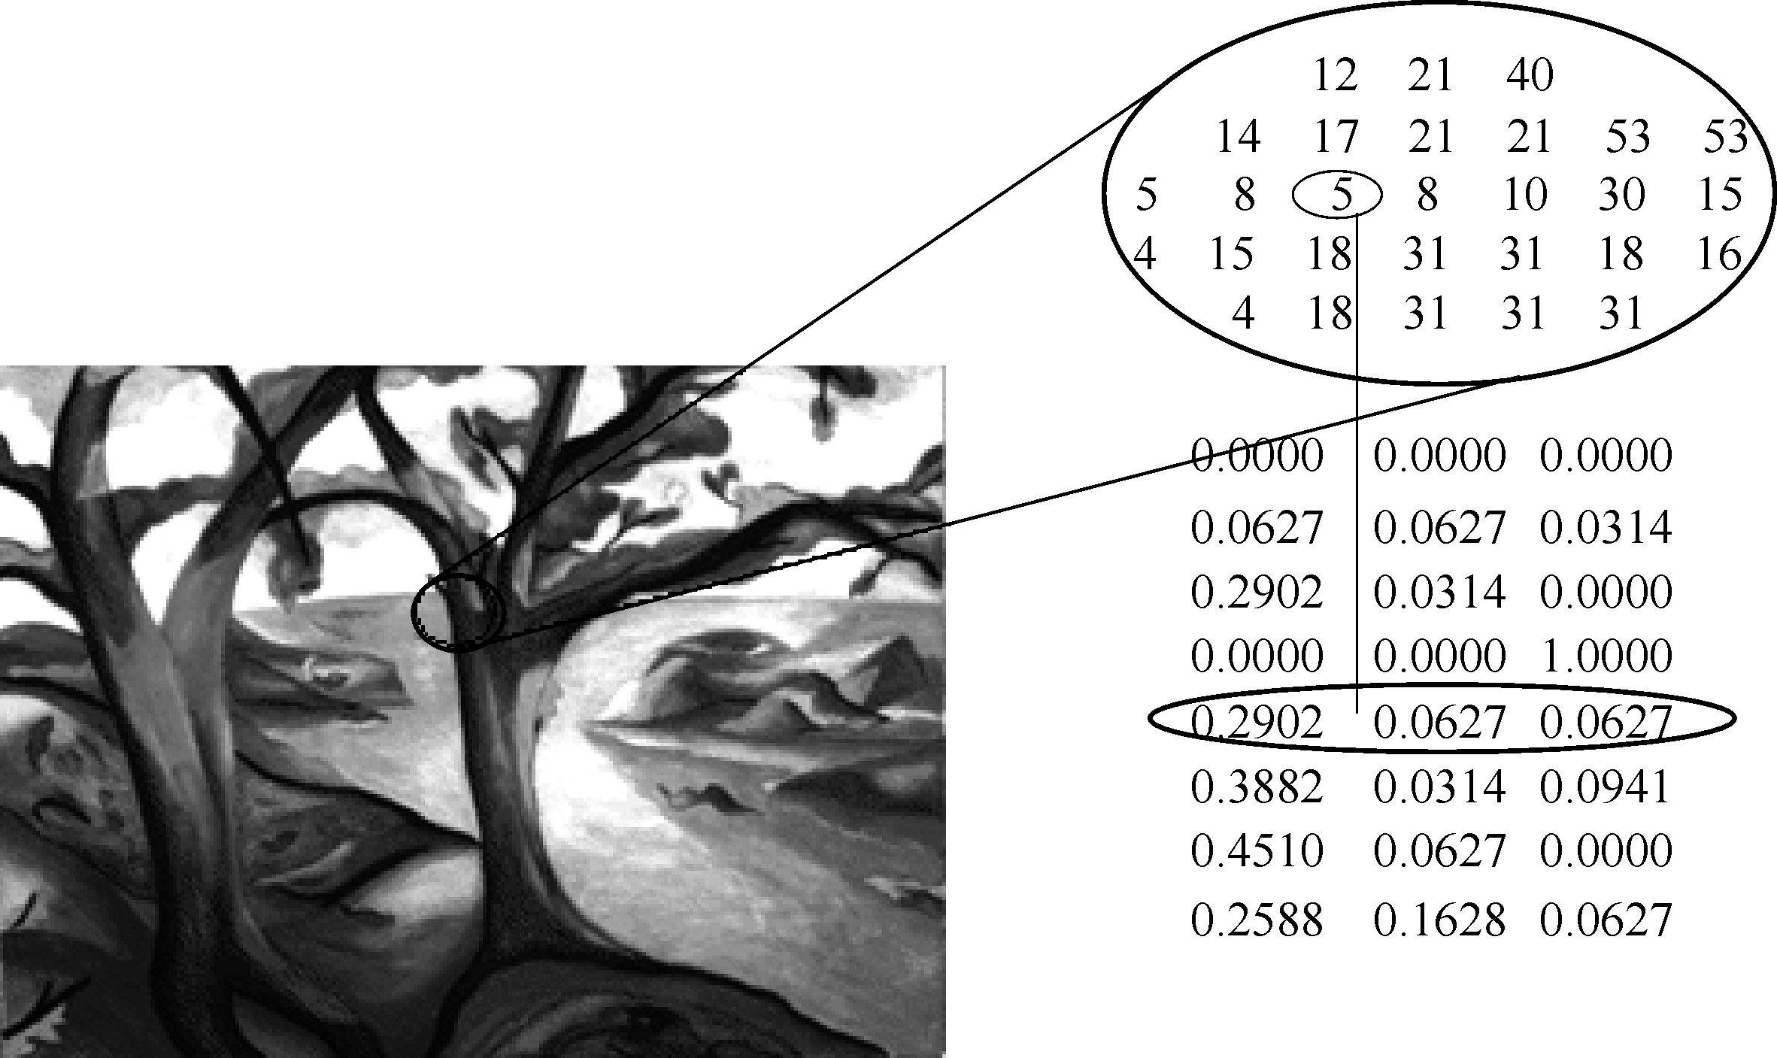
数字图像文件的存储格式
54B
文件头
调色板数据
图像数据区
图像数据
调色版数据

Slide 80
数字图像文件的存储格式
2. JPEG (Joint Photographic Expert Group)格式的图像文件
（1） JPEG格式图像文件的扩展名是.jpg或是jpeg，压缩率很大，但是却不易觉察。
（2） 适用性广泛，大多数图像类型都可以进行JPEG编码，现已广泛应用于Internet技术，节省了宝贵的网络资源。
（3） JPEG只支持有损压缩， JPEG 2000是JPEG的升级版本，同时支持有损压缩和无损压缩。
（4）JPEG2000的一个极其重要的特征在于它能实现渐进传输。
Notes:
通常用于存储自然风景照，人和动物的各种彩照，大型图像等。

Slide 81
数字图像文件的存储格式
3. GIF(Graphics Interchange Format)格式的图像文件 
（1） GIF格式图像文件的扩展名是.gif,主要用于网络传输。
（2）最多存储256色, 体积小，清晰度高，对灰度图像表现最佳。
（3） 具有GIF87a和GIF89a 2个版本。GIF87a版本是1987年推出的，1个文件存储1个图像；GIF89a版本是1989年推出的很有特色的版本，该版本允许1个文件存储多个图像，可实现动画功能。
（4）与JEPG2000图像一样，也实现渐进传输。
Notes:
图形交换格式，用于网页上的动画，BBS所使用的图像文件

Slide 82


Bmp 图片
Jpeg图片

Slide 83

GIF 图片

Slide 84
1.6.3 数字图像处理主要的研究内容
1 数字图像 特 点
（1） 信息量大。
例如1幅电视图像取512行、512列，像素数为512像素×512像素，若其灰度级用8bit的二进制来表示，则有256个灰度级，那么1幅图像的信息量即为512像素×512像素×8bit=2097152bit=256KB。若每秒有25帧图像，则每秒的信息量为256KB×25=6400KB=6.25MB
（2） 数字图像占用的频带较宽。
图像信息与语言信息相比，占用的频带要大几个数量级。如电视图像的带宽为5.6MHz，而语言带宽仅为4kHz左右。

Slide 85
数字图像信息的特点
（3） 数字图像中各个像素之间相关性很大。
据统计其相邻像素的相关系数可达0.9以上；而相邻2帧之间的相关性比帧内相关性 还要大一些。因此图像信息压缩的潜力很大。
（4） 数字图像处理系统受人的因素影响较大。
由于人的视觉系统很复杂，受环境条件、视觉性能、人的主观意识的影响很大，因此要求系统与人有良好的配合。

Slide 86
2 数字图像处理主要的研究内容
数字图像处理学科所涉及的知识面非常广泛，具体的方法种类繁多，应用也极为普遍，但从学科研究内容上可以分为以下几个方面。


Slide 87
数字图像处理主要的研究内容
（1） 图像数字化
其目的是将模拟形式的图像通过数字化设备变为数字计算机可用的离散图像数据。

Slide 88
数字图像处理主要的研究内容
（2） 图像变换
为了便于后续的工作，改变图像的表示域和表示数据。

Slide 89

图像变换的例子-WHT
数字图像处理主要的研究内容

Slide 90


图像变换的例子-DFT
数字图像处理主要的研究内容

Slide 91
数字图像处理主要的研究内容
（3） 图像增强
改善图像的质量和视觉效果，或突出感兴趣的部分，以便分析、理解图像内容。

Slide 92


图像增强的例子-平滑
数字图像处理主要的研究内容

Slide 93


图像增强的例子-灰度级变换
数字图像处理主要的研究内容

Slide 94
数字图像处理主要的研究内容
（4） 图像复原
按照严格的计算机模型和计算程式，对退化的图像进行处理，使处理结果尽量接近原始的未失真的图像。


Slide 95


图像复原的例子-运动模糊及复原
数字图像处理主要的研究内容

Slide 96
数字图像处理主要的研究内容
（5） 图像数据压缩
减少图像数据量（bit数），以便节省传输和处理时间及存储容量。

Slide 97



图像压缩的例子
数字图像处理主要的研究内容

Slide 98





1.6.4 数字图像处理系统
Notes:
绘图仪 打印机

Slide 99
1.6.5 图像处理、图像分析和图像理解
狭义图像处理是对输入图像进行各种操作以改善图像的视觉效果，或对图像进行压缩编码以减少所需存储空间或传输时间、传输通路的要求。
图像
图像

Slide 100
图像处理、图像分析和图像理解
图像分析主要是对图像中感兴趣的目标进行检测和测量，从而建立对图像的描述。图像分析是一个从图像到数值或符号的过程。
图像
数值、符号

Slide 101
图像处理、图像分析和图像理解
图像理解则是在图像分析的基础上，基于人工智能和认知理论，研究图像中各目标的性质和它们之间的相互联系，对图像内容的含义加以理解及对原来客观场景加以解译，从而指导和规划行动。
数值、符号
知识、信息

Slide 102

图像处理、图像分析和图像理解

Slide 103
1.6.6 图像通信系统
图像通信系统和话音通信系统的组成结构基本相同。按照所传输图像信号的性质，基本的图像通信系统可分为模拟系统和数字系统2种。

Slide 104
图像通信系统
1． 模拟图像通信系统的组成框图
目前大多数国家和地区的广播电视系统都是这种模拟系统。在模拟图像通信系统中，图像信源是以一定的扫描方式产生的电信号，模拟调制器通常有模拟调幅、调频、调相等方式，实际的系统通常还有对图像信号的滤波、电平调整等处理电路，以及产生载波的振荡电路和对已调波的放大电路等。一个典型的模拟图像通信系统的组成框图如图所示。

Slide 105

图像通信系统
模拟图像通信系统

Slide 106
图像通信系统
2． 数字图像通信系统的组成框图
在数字图像通信系统中，作为信源的输入图像是数字式的，然后由信源编码器进行压缩编码，以减少其数据量。信道编码器则是为了提高图像在信道上的传输质量，减少误码率而采取的有冗余的编码。由于数字图像通信系统具有传输质量好、频带利用率高、易于小型化、稳定性好和可靠性强等特点，正在逐步取代模拟式的图像通信系统。

Slide 107
图像通信系统
和以往的模拟系统相比，数字图像传输具有以下优点。
（1） 可以多次中继传输而不致引起噪声的严重积累。
（2） 有利于采用压缩编码技术。
（3）易于与计算机技术相结合，实现图像、声音、数据等多种信 息内容的综合视听通信业务。
（4）可采用数字通信中的信道编码技术，以提高传输中的抗干扰能力。
（5）易于采用数字的方法实现保密通信，实现数据隐藏，加强对数字图像信息的内容或知识产权的保护。
（6）采用大规模集成电路，可以降低功耗，减小体积与重量，提高可靠性，降低成本，便于维护。
Notes:
中继器是最简单的网络互联设备，主要完成物理层的功能，负责在两个节点的物理层上按位传递信息，完成信号的复制、调整和放大功能，以此来延长网络的长度。

Slide 108

第1章 绪论
1图像的概念
2图像的分类
3图像的表示
4人类视觉特性
5图像的评价方法
6图像的类型及文件存储格式
7数字图像处理的研究内容

